Slide 1

동인고등학교(소속)
20518(학번)
성은우
학교 간 플러스 교육과정
(피보나치 수열)

Slide 2
문제 정의
정수 값을 입력 받아 해당 숫자까지의 모든 피보나치 수를 구해보자.

Slide 3
문제 분석
- N에 숫자를 입력하면 그 N번째까지의 피보나치 수열이 값으로 나와야 한다.
(만약 N이 3이라면 0 1 1로..)
- 문제를 약간 변형해서 N+1번째 숫자를 N번째 숫자로 나눈 값을 그 밑에 표시하게 하고 특징을 살펴본다.

Slide 4
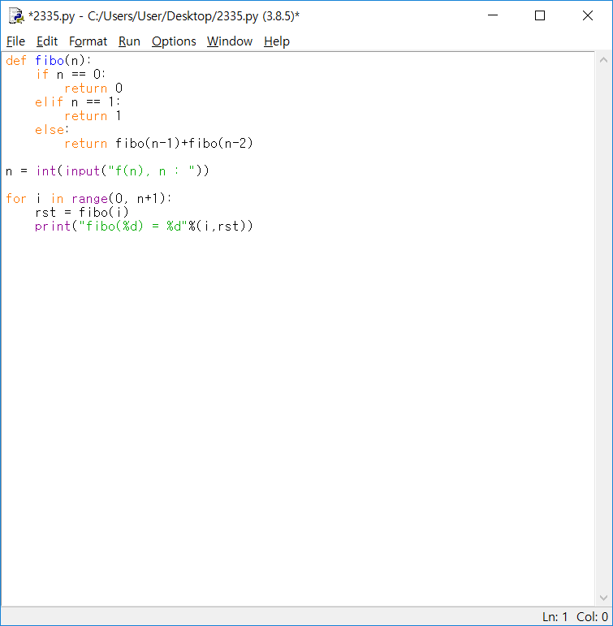
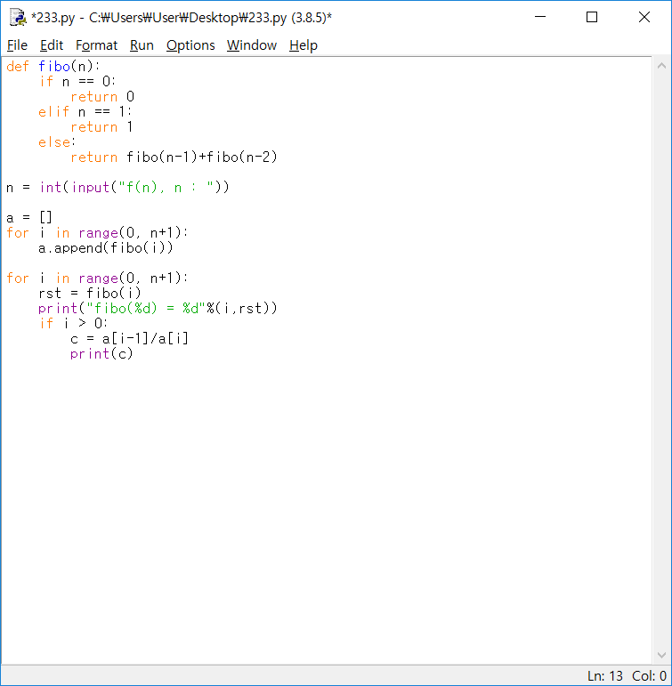
프로그램 변환
변환

Slide 5
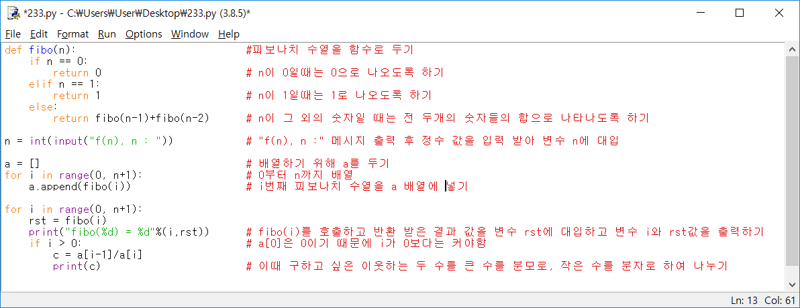
알고리즘 설명

Slide 6
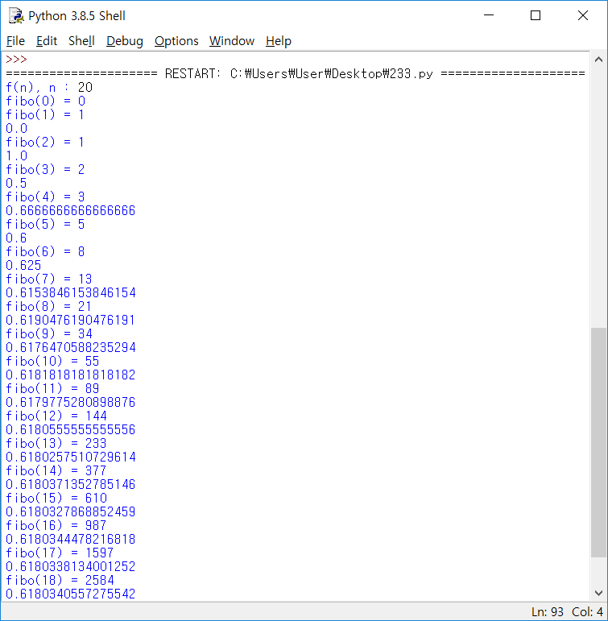
결과
이웃한 피보나치 수열 숫자들의 나눗셈은 피보나치 숫자들이 커질수록 더욱 0.618에 가까워지는 것을 소수점을 통해 볼 수 있다.

Slide 7
느낀 점
프로그램을 배우고 그것을 한 번 외우고, 응용해서 좀 더 많은 기능을 하도록 만드는 수업과정을 통해서 컴퓨터를 다루는 것에 대한 흥미를 느끼게 된 것 같다.

